Slide 1
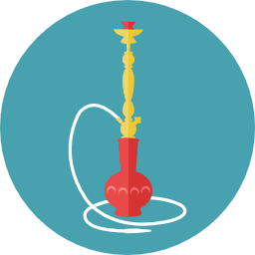
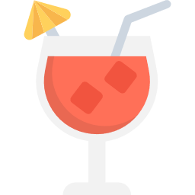
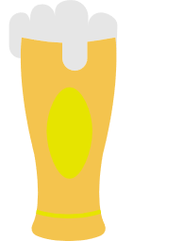

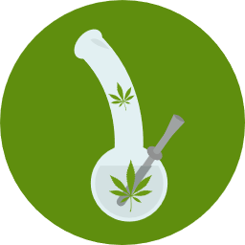


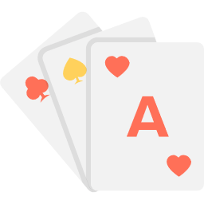



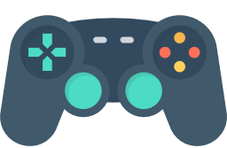

Verslavende middelen
Infosessie voor volwassenen
Notes:
Eventueel filmpje ter opening, ijsbreker.
Filmpje Nuggets: https://www.youtube.com/watch?v=HUngLgGRJpo
of gebruik de zoekterm ‘Nuggets’ in youtube.
Info bij het filmpje: Het filmpje brengt het proces van verslaving in beeld. Niet noodzakelijk iedereen wordt verslaafd, afhankelijk van heel wat factoren. Bij verslaving kan iemand wel een zeer leuke positieve roes ervaren, daarna volgt dan een val, De roes duurt korter en de val wordt zwaarder, er is steeds meer nodig om hetzelfde effect te blijven verkrijgen.

Slide 2
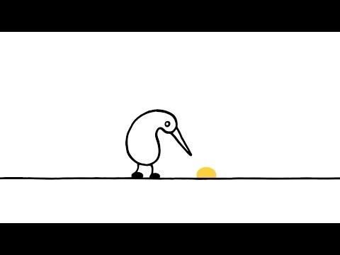

Slide 3


Blauw
Neutraal
Not good, not bad
Rood
Problematisch
bad
Notes:
5’
Inleiding
Kaartjes uitdelen + werking uitleggen

Slide 4

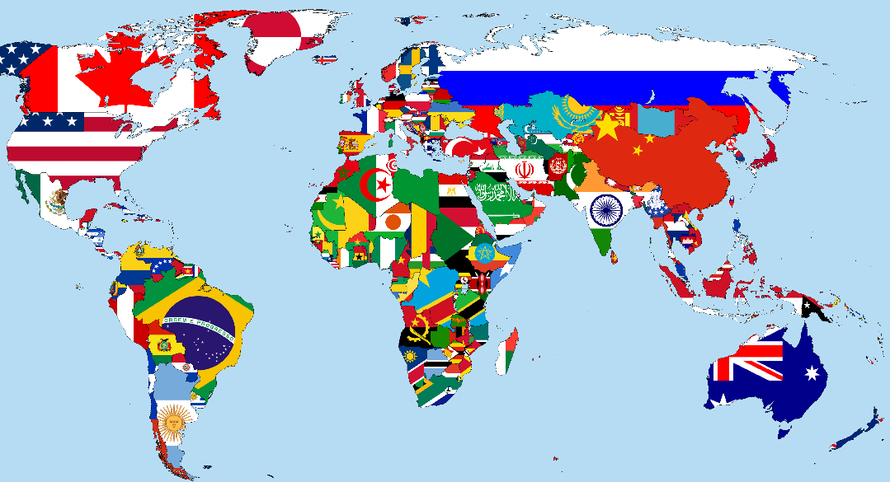
Alcohol
Notes:
Rode of blauwe kaartjes? Risico of geen risico?
Eventueel kan je gebruik maken van een casus.
Casus: Hamid drinkt tijdens de lunch op het werk een pintje. Bij het avondeten drinkt hij nog enkele biertjes die hij in een winkeltje in de buurt kocht. Hij kent de biertjes nog uit zijn herkomstland en ze doen hem met een goed gevoel terugdenken aan de tijd toen hij daar nog woonde.
Informatie over alcohol
Welke kaartjes bevatten info over alcohol, leuke of minder leuke effecten, wetgeving?
→ alcohol, ontspannen, ontremd, verminderde coördinatie, agressie & vechten, kater

Slide 5
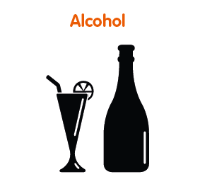


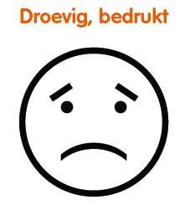
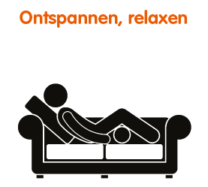
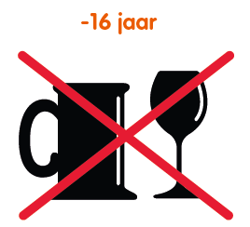
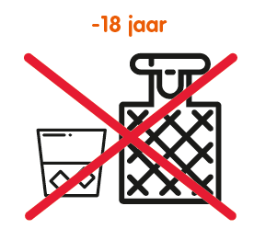
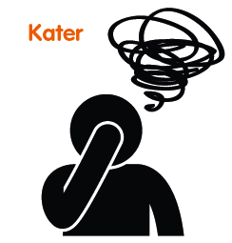
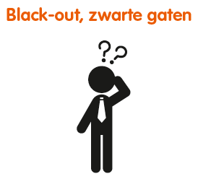

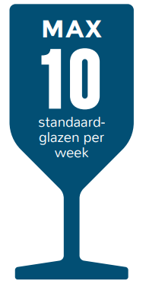
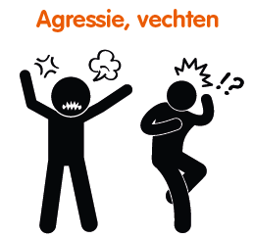

Leuke effecten
Alcohol
Minder leuke effecten en risico’s
Risico’s beperken:
Notes:
3’
Herhalen van de correcte antwoorden.
Onder de 16 jaar: verboden alcohol te drinken
Onder de 18 jaar: verboden sterke dranken te drinken (bier en wijn is volgens de wet wel toegelaten tussen 16 en 18 jaar).
Richtlijn om gezondheidsrisico’s van alcoholgebruik te beperken (enkel voor meerderjarigen):
-maximaal 10 standaardeenheden/week (standaardeenheid is 1 glas bier, 1 glas wijn of 1 glas sterke drank, uitgeschonken in correcteglas)
-beperk het aantal glazen/dag
-drink niet elke dag

Slide 6
Cannabis
Notes:
Rode of blauwe kaartjes? Risico of geen risico?
Eventueel kan je gebruik maken van een casus.
Casus: Youssouf gaat ‘s avonds naar de lessen Mind Spring, samen met enkele andere bewoners uit het opvangcentrum. Na de les nemen ze samen de bus terug naar het centrum. Tijdens het wachten steekt Youssouf een joint op en geeft die door aan de anderen.
Informatie over cannabis
Welke kaartjes bevatten info over cannabis, leuke of minder leuke effecten, wetgeving?
→ joint, waterpijp, versterkt stemming positief, versterkt stemming negatief, bad trip: angst paniek verwarring, hallucinaties

Slide 7
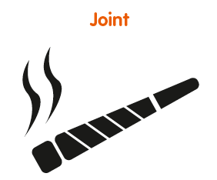

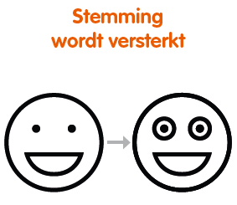

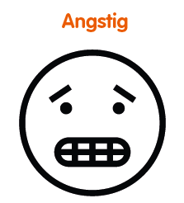
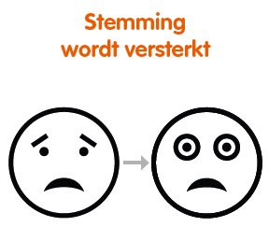
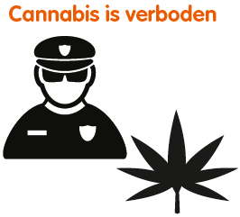
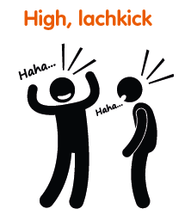
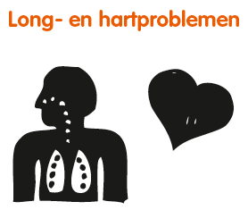
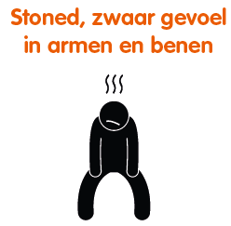

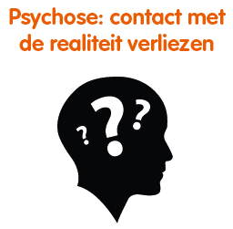
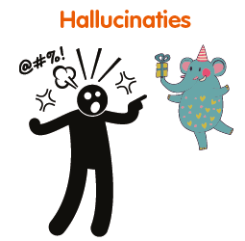
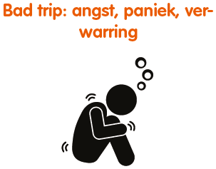
Leuke effecten
Cannabis
Minder leuke effecten en risico’s
Notes:
3’
Herhalen van de correcte antwoorden.
Wat zegt de wet?
Alle gebruik en bezit van cannabis is verboden.
Als meerderjarigen echter betrapt worden op cannabis voor eigen gebruik, geldt de laagste vervolgingsprioriteit.
Cannabis voor eigen gebruik houdt in: telen van 1 vrouwelijke plant of bezit van max.3g
Bij betrapping: politie stelt vereenvoudigd PV op (maar er wordt niet vervolgd).
Bij betrapping meer dan eigen gebruik of betrapping van minderjarigen: steeds PV + doorgeven aan parket of rechtbank.

Slide 8
Slaap- en kalmeringsmiddelen
Notes:
Rode of blauwe kaartjes? Risico of geen risico?
Eventueel kan je gebruik maken van een casus.
Casus: Jasbir is tijdens haar vlucht uit haar herkomstland haar dochter verloren. Ze kan er met niemand over praten, ook met haar individueel assistent wil ze er niet over praten. Elke avond neemt ze een slaappil om toch een beetje te kunnen slapen.
Informatie over slaapmiddelen
Welke kaartjes bevatten info over slaapmiddelen, leuke of minder leuke effecten, wetgeving?
→ slaapmiddel, betere slaap, suf & onverschillig, ongelukken & valpartijen, neerslachtig, enkel met doktersvoorschrift

Slide 9
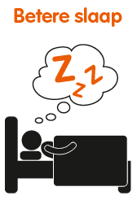
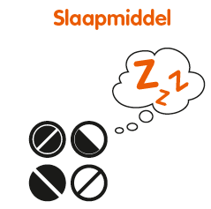
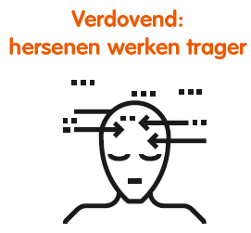
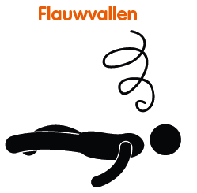



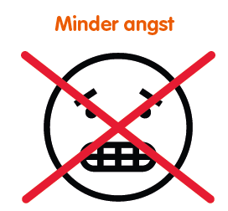
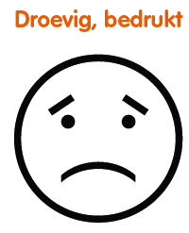


Leuke effecten
Slaap- & kalmeringsmiddelen
Minder leuke effecten en risico’s
Notes:
3’
Herhalen correcte antwoorden
Wat zegt de wet? Enkel op doktersvoorschrift verkrijgbaar.

Slide 10
Gokken
Notes:
Rode of blauwe kaartjes? Risico of geen risico?
Eventueel kan je gebruik maken van een casus.
Casus: Jaber voelt zich niet goed in het opvangcentrum en wil alleen gaan wonen. Hij heeft echter geen job en dus geen financiële middelen om een studio of appartement te betalen. Sinds vorige week kan je Jaber elke avond in het wedkantoor vinden waar hij deelneemt aan sportweddenschappen.
Informatie over gokken
Welke kaartjes bevatten info over gokken, leuke of minder leuke effecten, wetgeving?
→ gokken: opwinding, geldschulden

Slide 11
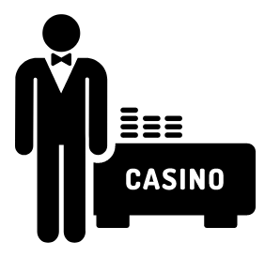

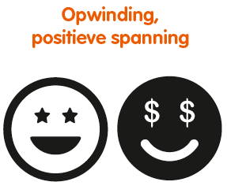
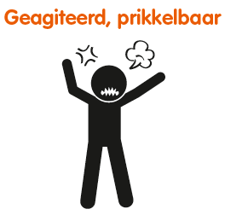


Leuke effecten
Gokken
Minder leuke effecten en risico’s
Casino’s, speelautomaten-hallen, wedkantoren & cafés: +21 jaar
Notes:
3’
Herhalen correcte antwoorden
Wat zegt de wet?
Casino’s en speelautomatenhallen: persoon moet +21 jaar zijn
Wedkantoren en cafés: persoon moet +18 jaar zijn

Slide 12


Dankuwel!
Notes:
5’
Afronden, eventueel folders meegeven op vraag van bewoner

